Slide 1
Мы разные, но
мы вместе!

Slide 2
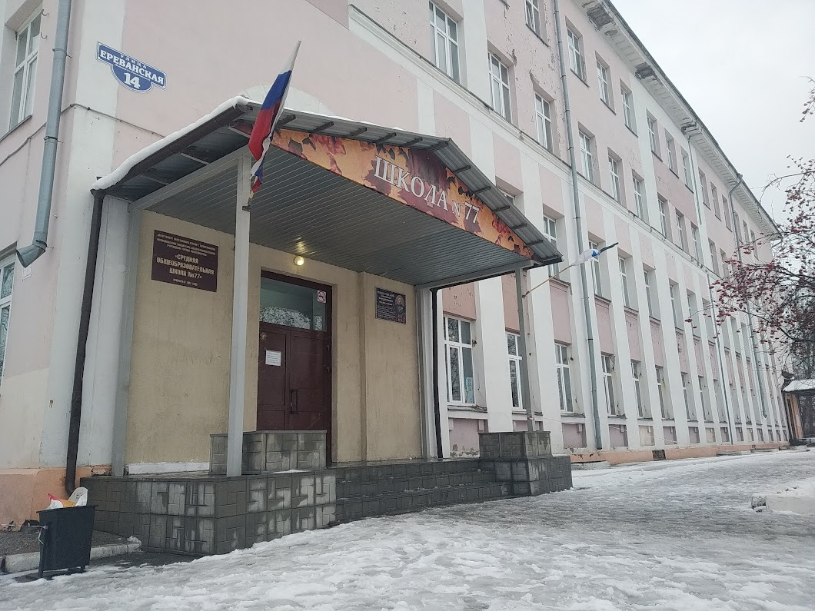

Slide 3
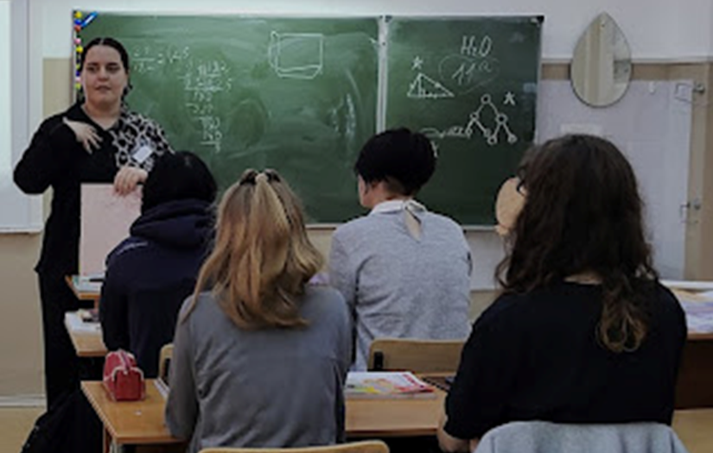
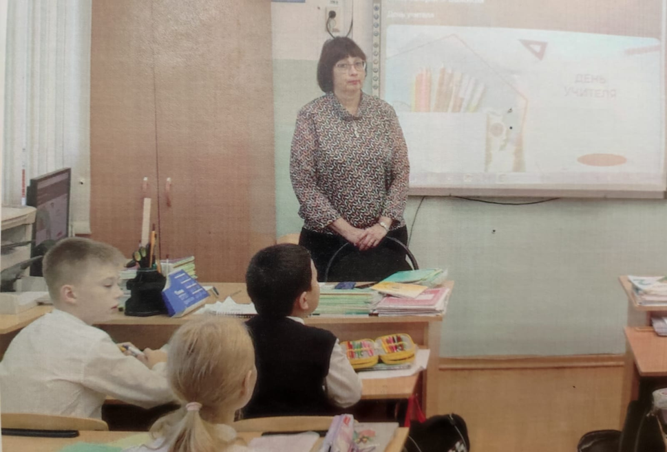
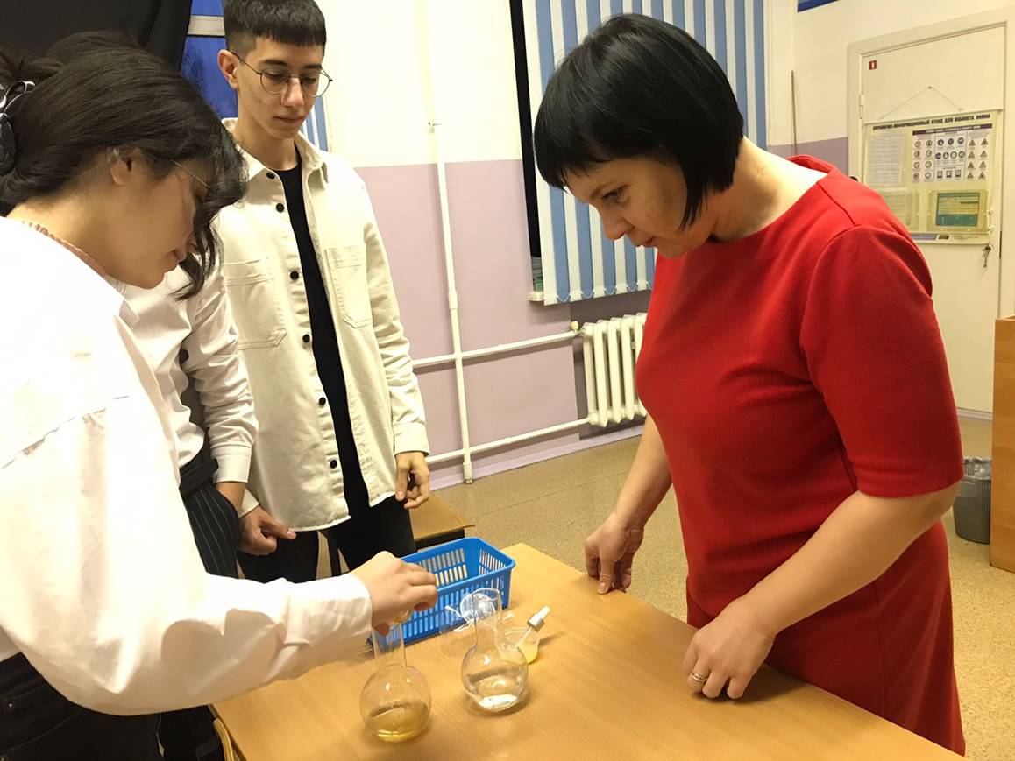
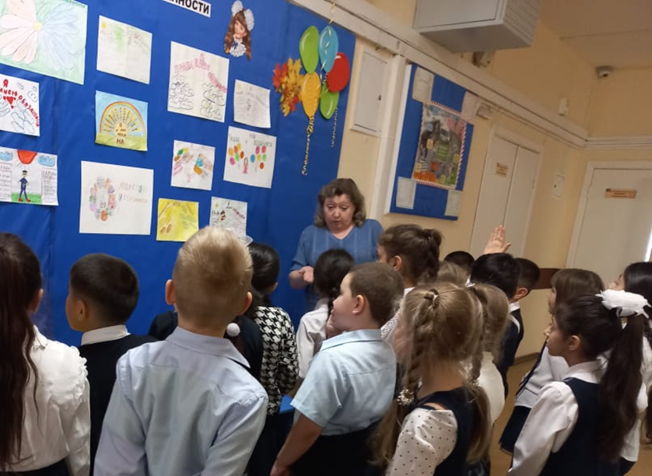
В школе работает 39 педагогов
Высшая квалификационная категория – 10 человек
Первая категория – 10 человек
Категория соответствия занимаемой должности – 4 человека
Педагогов – психологов – 3 человека
Учителей – логопедов – 3 человека
Учителей – дефектолога – 2 человека
Тьюторов – 11 человек

Slide 4
В 2014 году был открыт музей истории микрорайона и школы № 77 «Родничок»

Slide 5
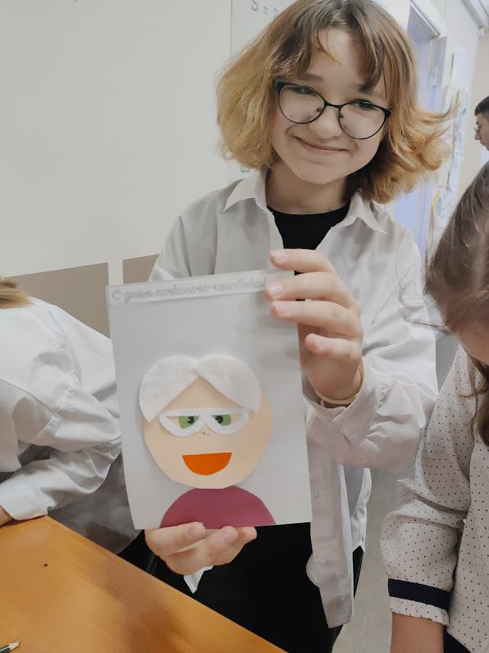
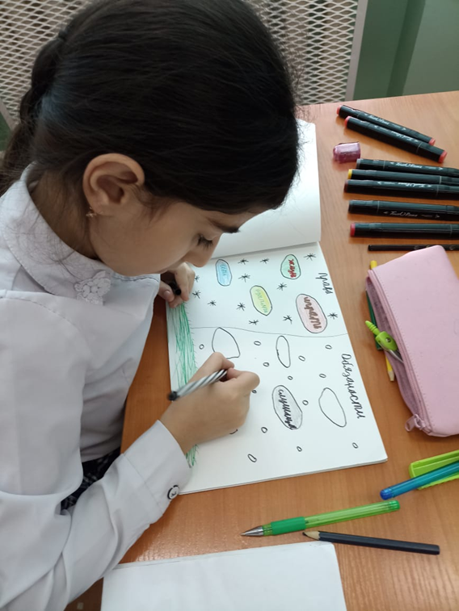
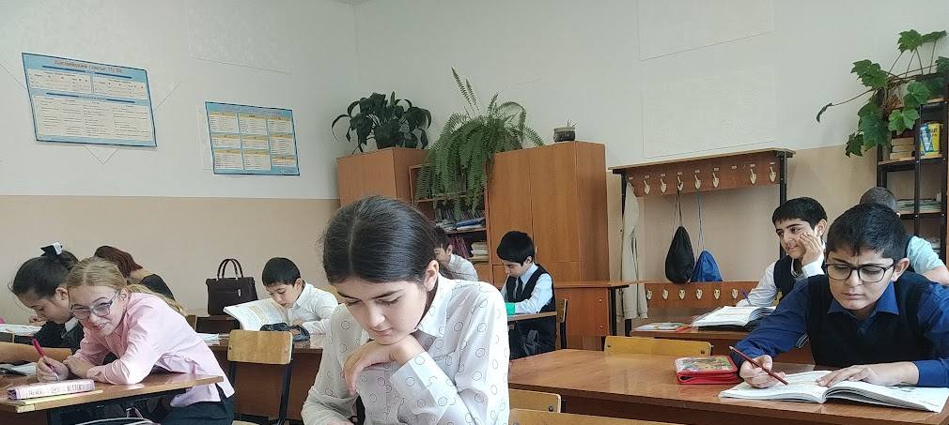
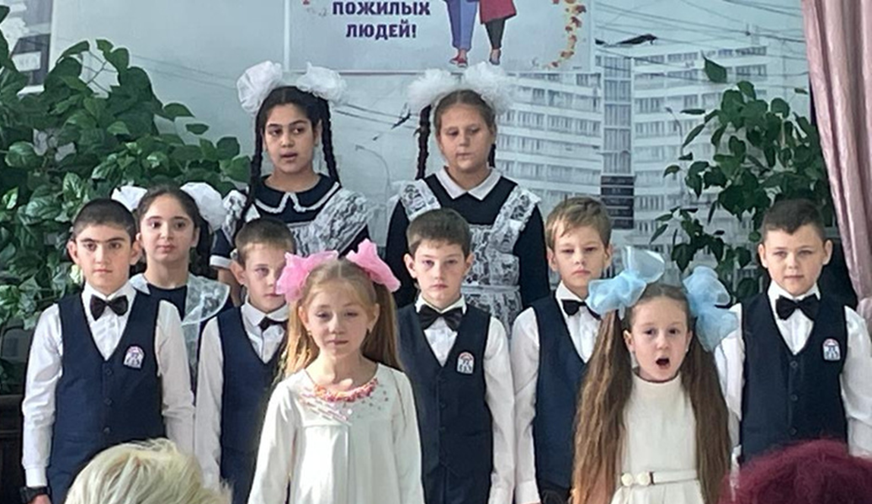
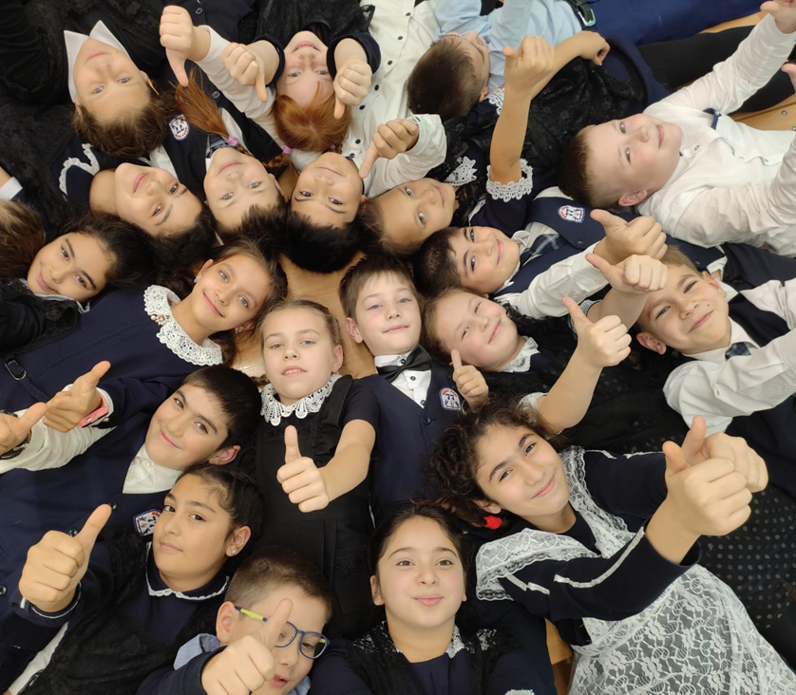
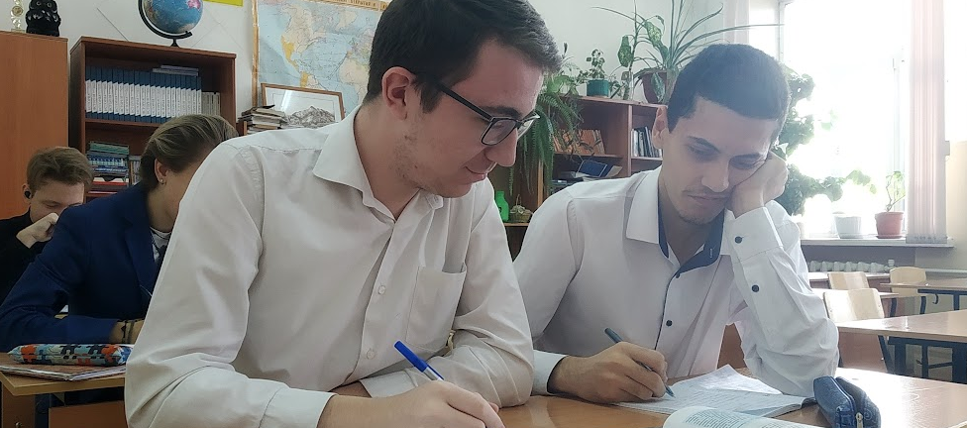
В школе обучается 572 учащихся
197 человек (34%) – нерусской национальности.

Slide 6
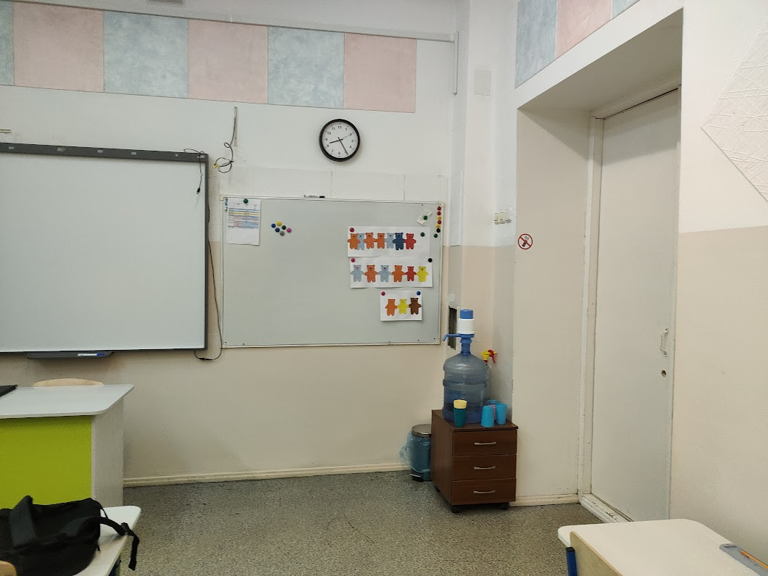
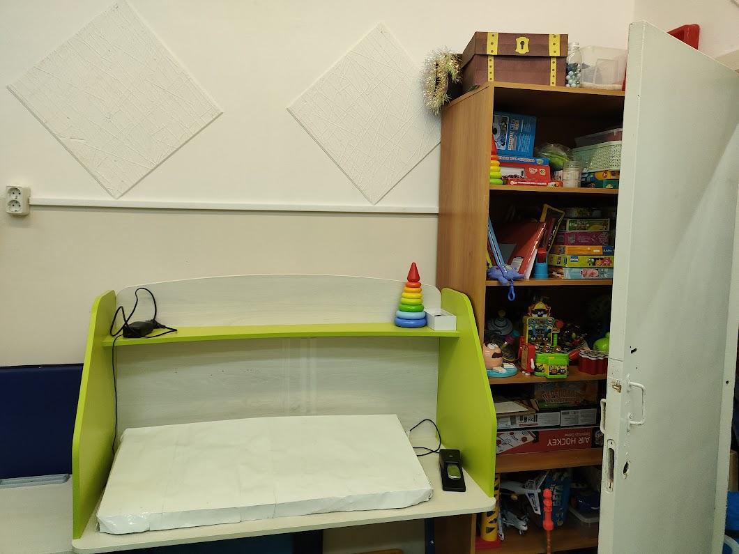
В школе обучается
19 человек со статусом ОВЗ
7 детей – инвалидов без статуса ОВЗ
13 человек с расстройством аутистического спектра
1.09.2019 был открыт «Ресурсный класс»
1.09.2020 был открыт второй «Ресурсный класс»

Slide 7
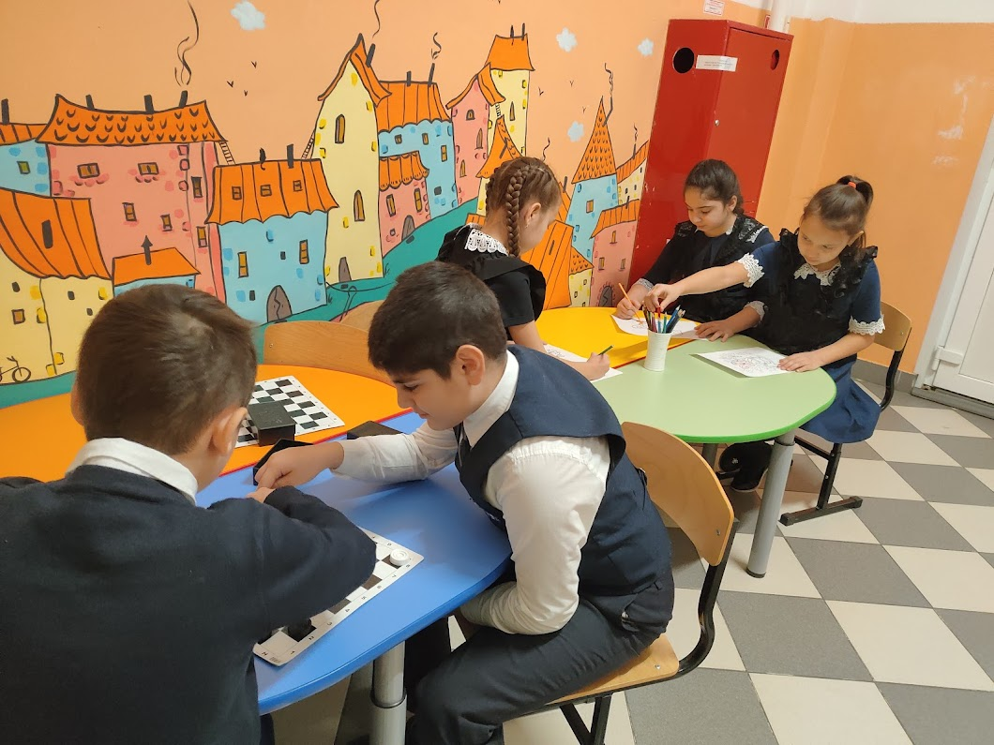
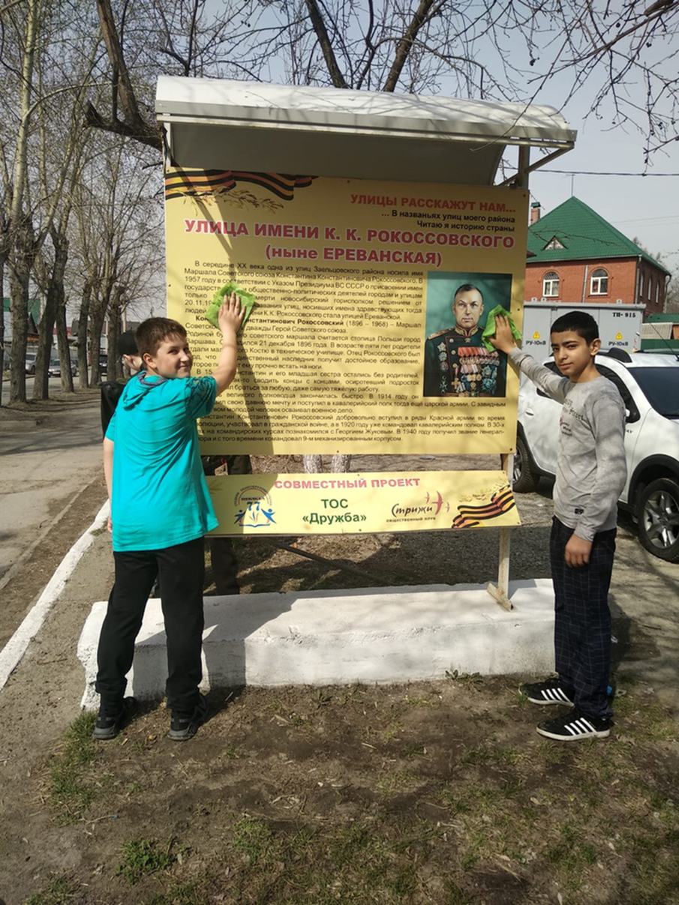
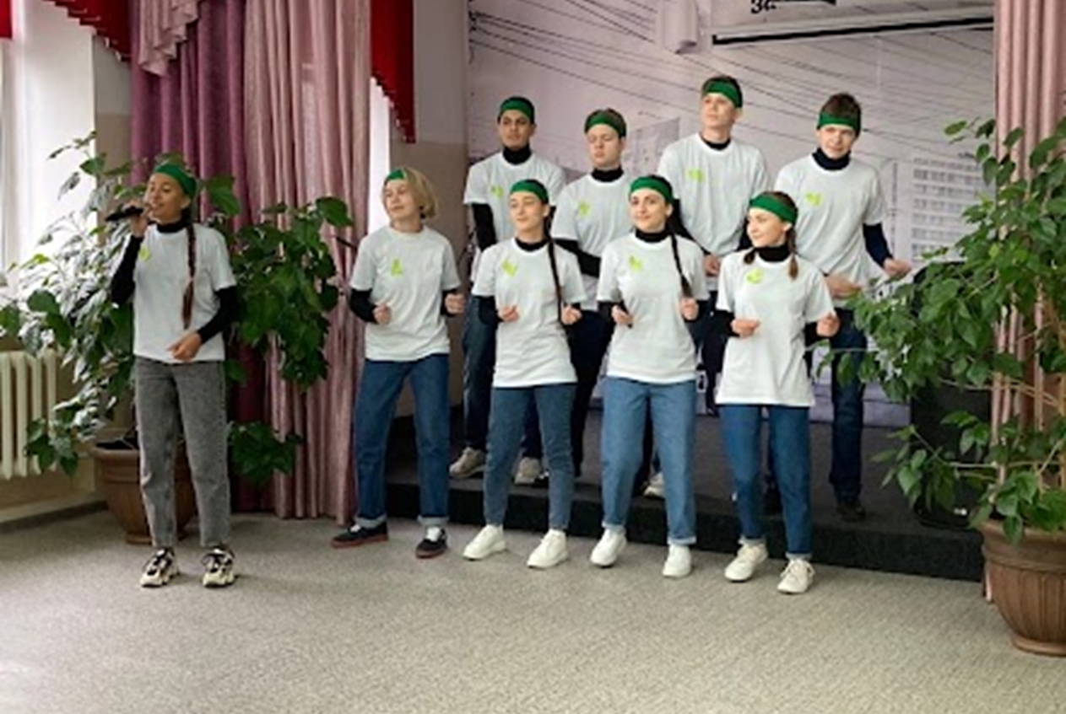

Slide 8
«Московский педагогический государственный университет» кафедра ЮНЕСКО и Центр содействия межнациональному образованию «Этносфера»;
Благотворительный фонд поддержки и образования «Новый учитель»
Программа «Одинаково разные» при поддержке Министерства образования Новосибирской области
Проект «Интеграция детей из семей иноэтничных мигрантов средствами образования: методическая и консультативная поддержка школ и детских садов в регионах России».
Цель: решить проблему адаптации детей мигрантов, преодолеть риски отставания и неуспешности, обеспечить положительную динамику образовательных результатов в классах, где учатся такие дети.

Slide 9
«Московский педагогический государственный университет» кафедра ЮНЕСКО и Центр содействия межнациональному образованию «Этносфера»;
Конкретная поддержка школы:
первичная диагностика обучающихся из семей иноэтничных мигрантов;
стратегия по развитию и адаптации мигрантов;
методическая и учебная литература;
консультативная и методическая поддержка: обучающие вебинары, консультации для педагогов и управленцев.

Slide 10
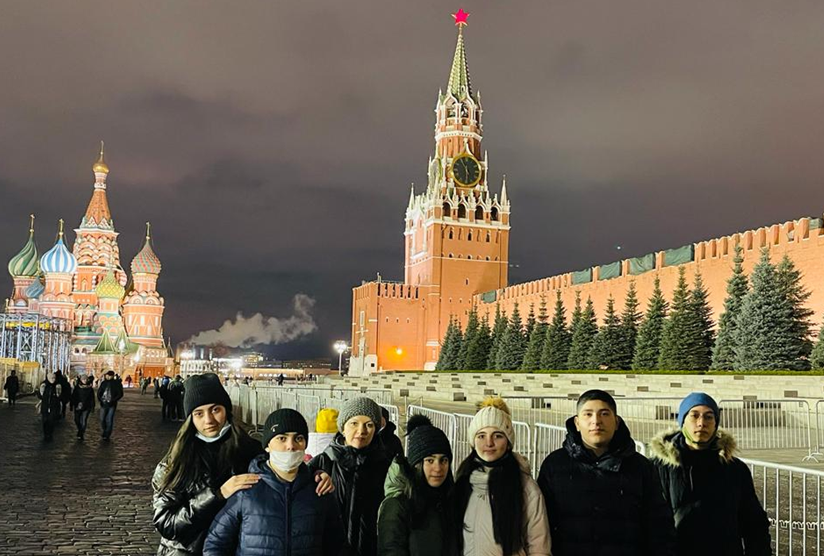
«Московский педагогический государственный университет» кафедра ЮНЕСКО и Центр содействия межнациональному образованию «Этносфера»;
Московский открытый конкурс детского и молодежного творчества «Билингва»
(конкурс двуязычных эссе)
Азербайджан, Греция, Литва, Молдавия, Монголия, Казахстан, Киргизия, Сербия, Татарстан, Удмуртия, Украина, Якутия.
Ноябрь – финальное мероприятие в городе Москва.

Slide 11
Программа «Одинаково разные»
направлена на оценку интеграции детей из семей мигрантов;
комплексная диагностика школьного климата
- нормы, ценности, установки и чувства, которые вызывает у ученика и учителя школьная среда со всеми её элементами,
- в 2 этапа (октябрь, апрель);
команда: учитель начальных классов, учитель английского языка, педагог-психолог;
очно-заочное обучение на базе НИПКиПРО;
программа учебных занятий;
методическая и учебная литература;
открыта группа НОО.

Slide 12
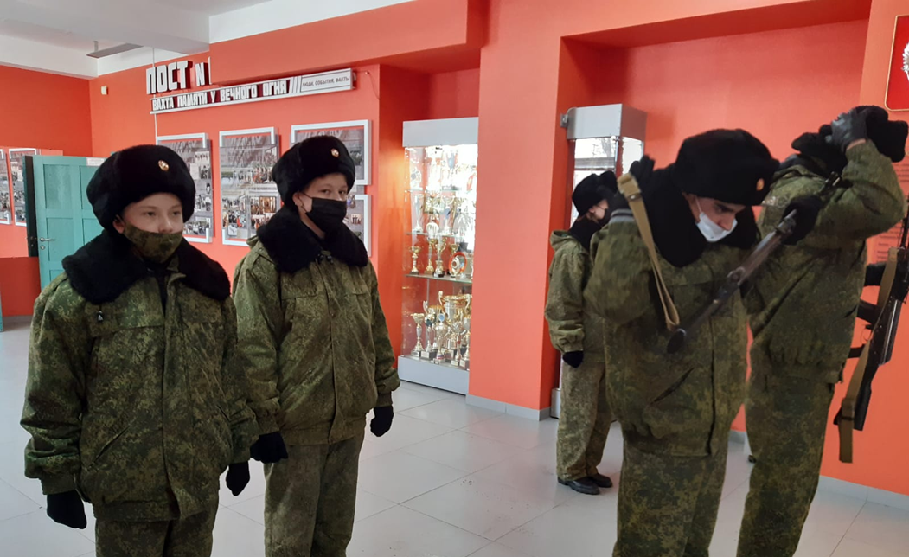
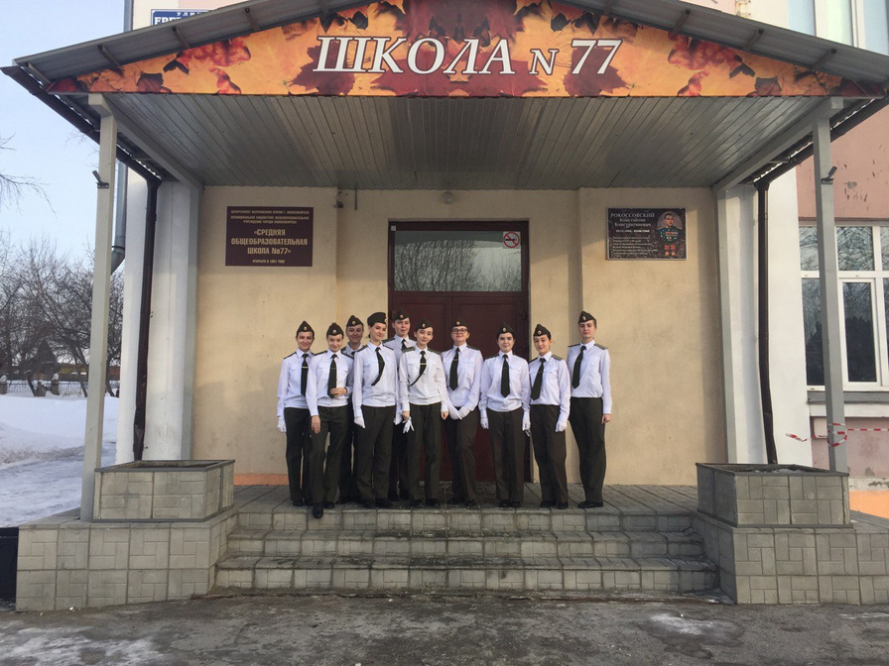
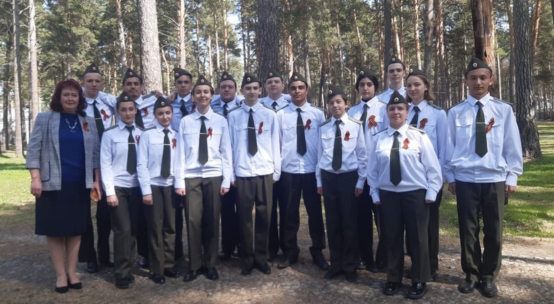
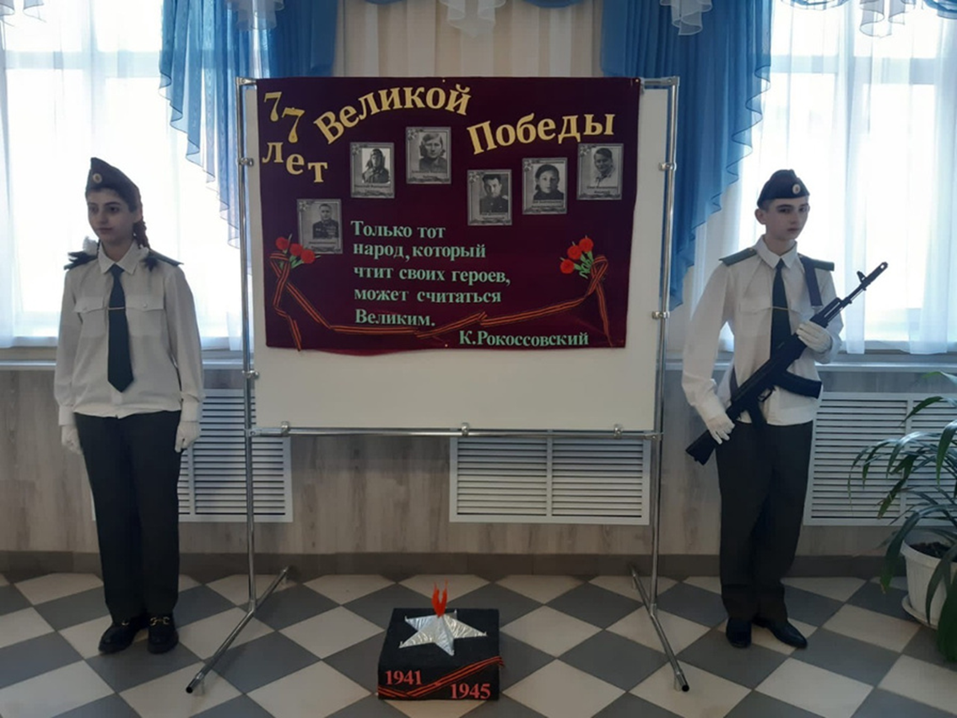

Slide 13
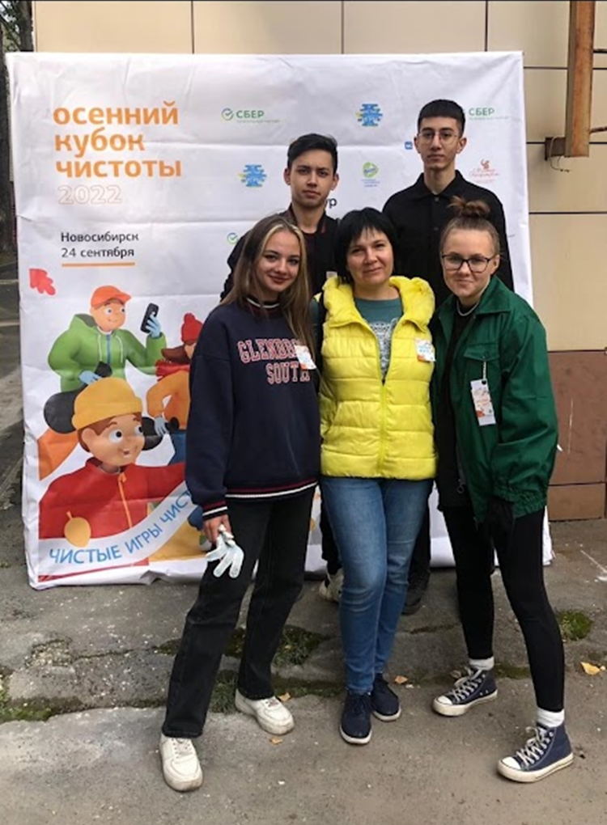
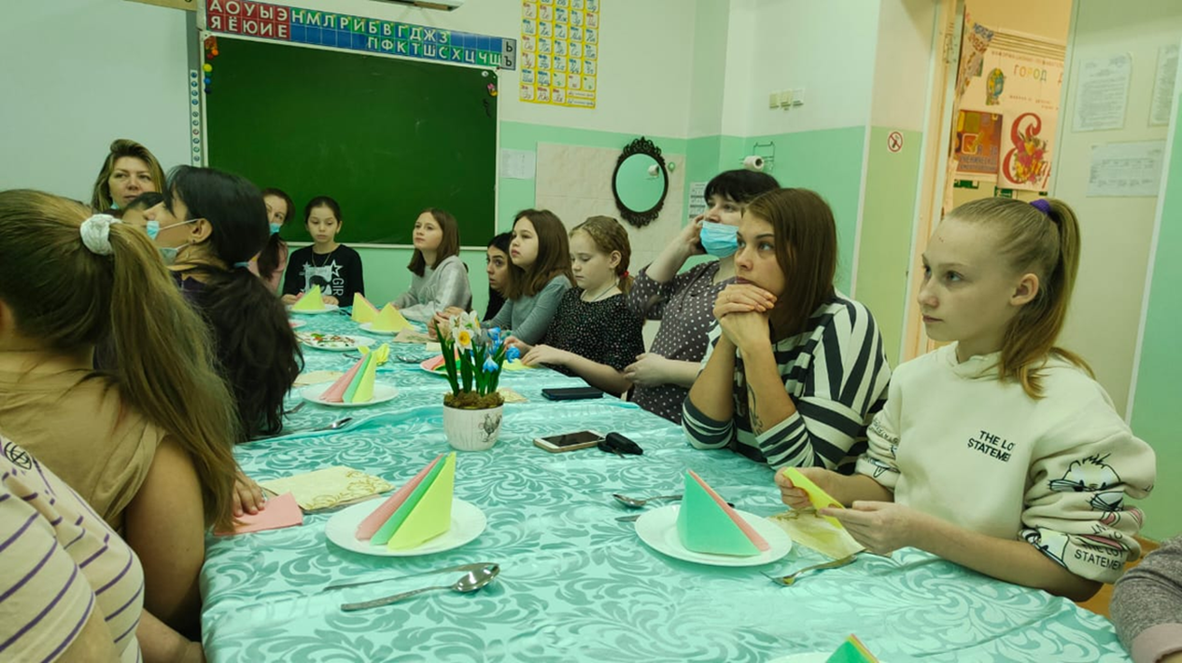
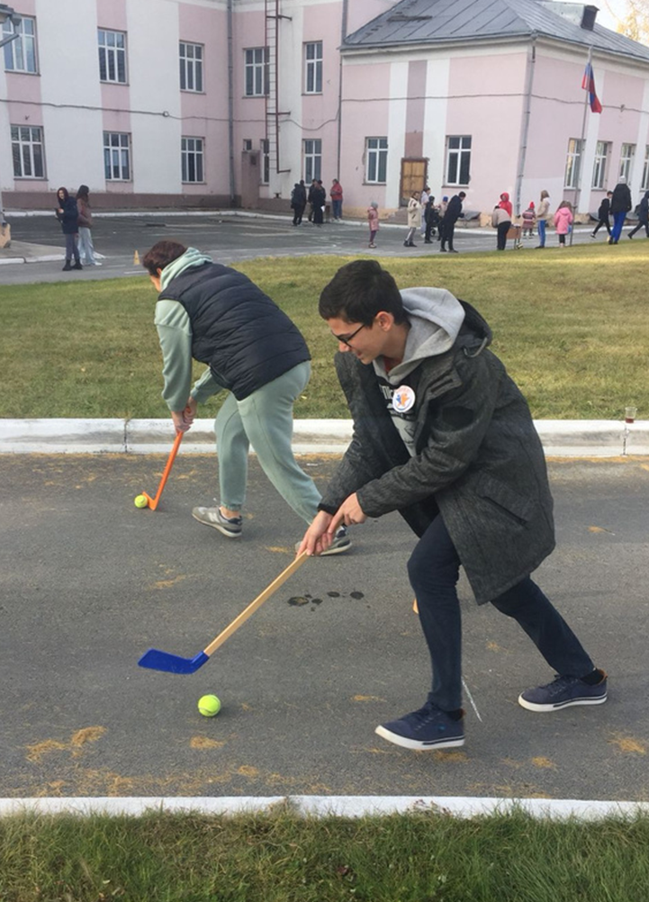
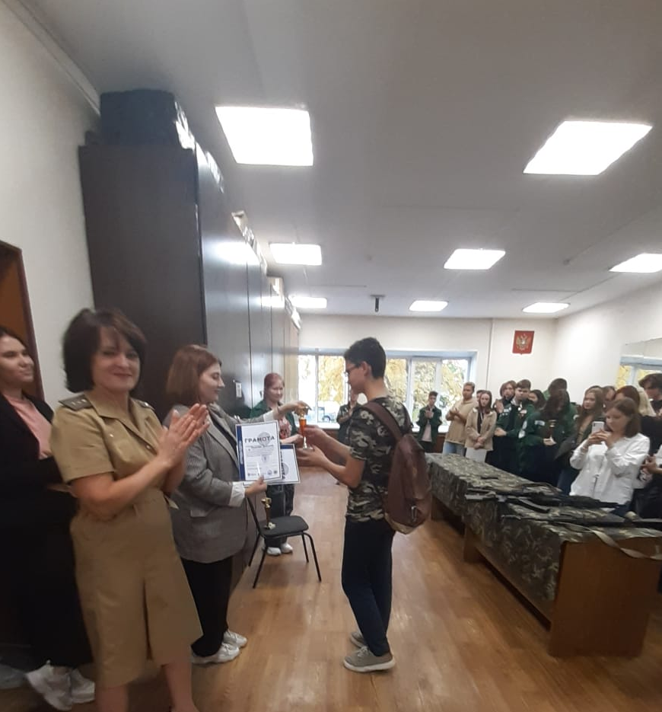
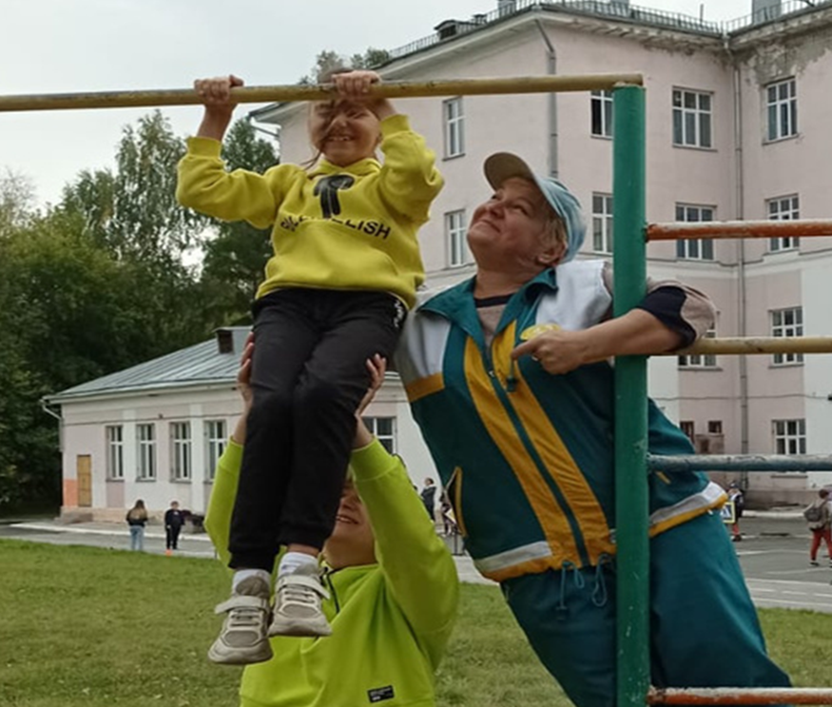

Slide 14
Спасибо за внимание!

